Slide 1
DESARROLLO WEB
PGY3121

Slide 2
IMPLEMENTACIÓN DE UN SITIO WEB USANDO DJANGO

Slide 3
EN ESTA SESIÓN
Cómo crear un template en Django.
Uso de variables y Objetos en plantillas.
Actividades.

Slide 4
CREAR UN TEMPLATE EN DJANGO

Slide 5
TEMPLATES EN DJANGO
Que es un TEMPLATE?
Son archivos que contienen texto plano, casi siempre HTML.
Sirven para separar la lógica (procesamiento de datos) de la presentación (parte visual).
Tienen como ventaja principal el poder hacer cambios en el diseño con independencia de la parte lógica.
Puedes separar el trabajo de mejor forma entre los integrantes.

Slide 6
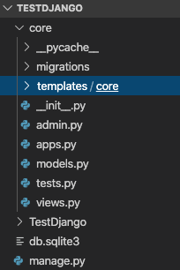
TEMPLATES EN DJANGO
Lo primero que debemos crear es un directorio en nuestra aplicación core llamado “templates” para que Django lo reconozca.
Dentro de este nuevo directorio templates debemos crear un directorio llamado core para que dejemos nuestro html.

Slide 7
TEMPLATES EN DJANGO
Lo primero que debemos crear es un directorio en nuestra aplicación core llamado “templates” para que Django lo reconozca.
Dentro de este nuevo directorio templates debemos crear un directorio llamado core para que dejemos nuestros html.

Slide 8
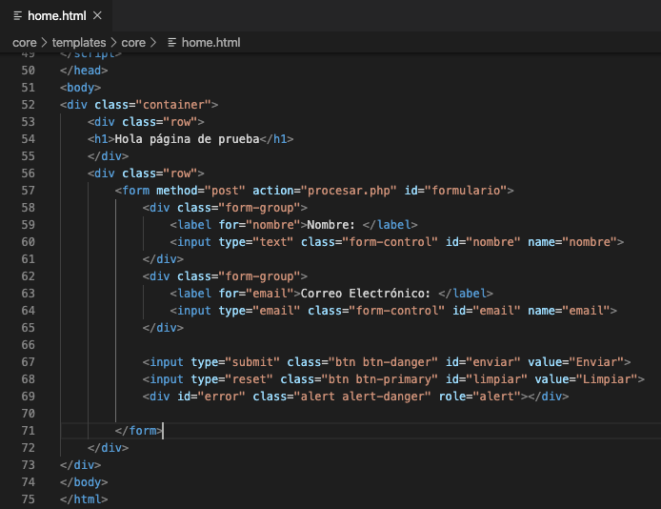
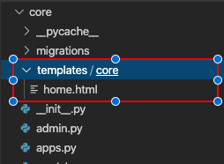
TEMPLATES EN DJANGO
Ahora dentro de templates/core crearemos una página de prueba, por ejemplo el mismo formulario que creamos en experiencia anterior.

Slide 9
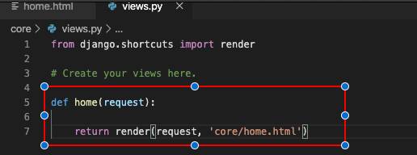
TEMPLATES EN DJANGO
Como Django esta definido con el patrón MVT, para que esta página se vea debemos exponerla mediante la URL quien llamará a la vista (view) y es ella quien llamara a los templates
En views.py agregaremos una función que permita a Django mostrar nuestra pagina home.html. El view siempre busca en el directorio templates

Slide 10
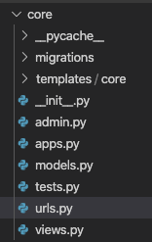
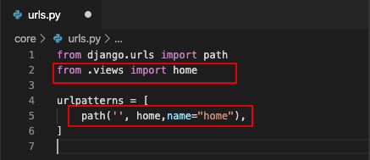
TEMPLATES EN DJANGO
Ya tenemos el view ahora solo falta agregar la URL, para esto crearemos un nuevo archivo llamado urls.py en nuestra aplicación core
Y copiaremos las líneas que ves en la imagen.

Slide 11
TEMPLATES EN DJANGO
Importamos desde el views la función home y en el path lo dejamos vacío para que lo primero que muestre sea la pagina home.html
Ahora en el path colocamos el views home y definimos un alias en en caso que la url sea muy largo en name.

Slide 12
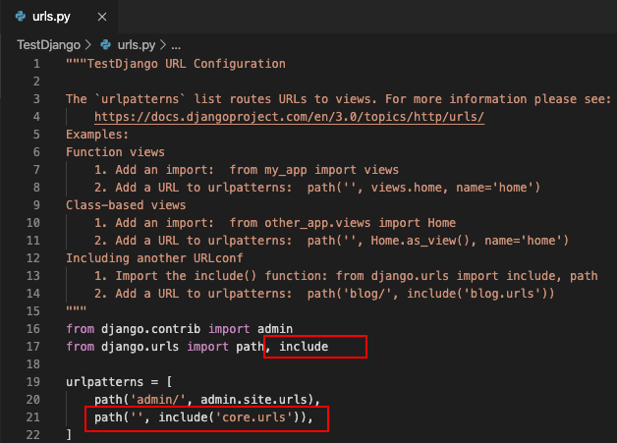
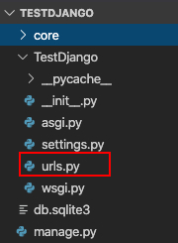
TEMPLATES EN DJANGO
Finalmente, le diremos a Django de la existencia de nuestra pagina de urls.py, para esto agregaremos un líneas en la página urls.py que está en TestDjango

Slide 13
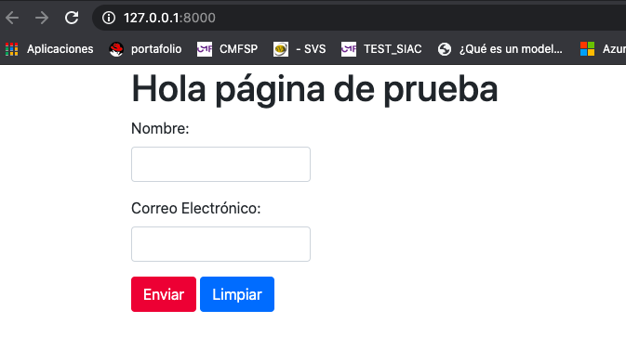
TEMPLATES EN DJANGO
Ahora solo queda probar!!

Slide 14
TEMPLATES EN DJANGO
Nuestra página ya ha cargado el contenido, pero ¿qué pasa con imágenes o hojas de estilos?
Al igual que con los templates, Django define un directorio particular para lo que llama static files (imágenes, css, javascript)

Slide 15
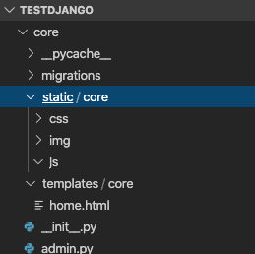
TEMPLATES EN DJANGO
Vamos a llamar a este directorio static y dentro un directorio core, que contendrá tres directorios css, img, js

Slide 16
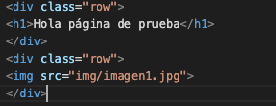
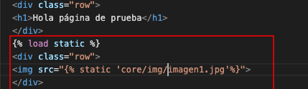
TEMPLATES EN DJANGO
Veamos como funciona, en el código html agregaremos una línea que le indicará a Django que debe procesar. En este caso me permitirá usar cualquier archivo que este en el directorio static

Slide 17
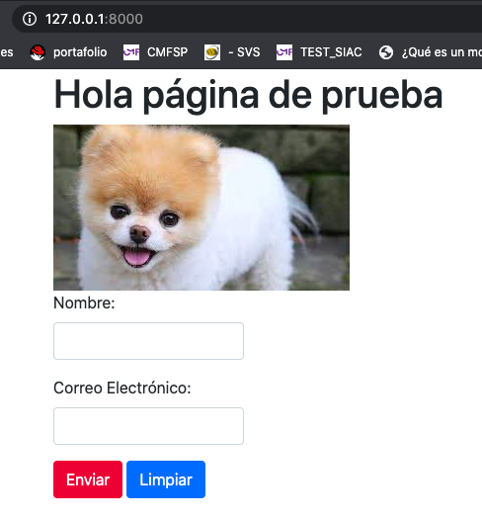
TEMPLATES EN DJANGO
Ahora vemos la imagen en nuestra página.

Slide 18
USO DE VARIABLES Y OBJETOS EN PLANTILLAS

Slide 19
USO DE VARIABLES Y OBJETOS
Ya podemos trabajar y cargar plantillas pero es muy simple de hacer, por lo tanto lo que haremos ahora será pasar desde la vista a la plantilla datos.
Estos datos pueden ser variables, colecciones, objetos, etc.
Estos datos se definen en la vista y luego se pasan al template utilizando un contexto de datos.
El contexto es un almacén que contiene los datos que se pasan a la plantilla.

Slide 20
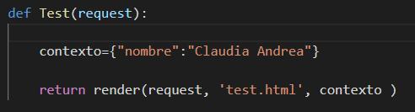
USO DE VARIABLES Y OBJETOS
Luego creamos un diccionario que contendrá los pares ordenados de identificador y valor y lo pasamos al template

Slide 21
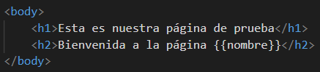
USO DE VARIABLES Y OBJETOS
En la plantilla podemos referenciar el valor del elemento utilizando el identificador

Slide 22
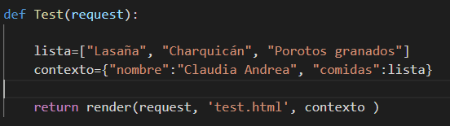
USO DE VARIABLES Y OBJETOS
De la misma forma, podemos pasar listas de elementos y procesarlas en el template.
Podemos acceder a cada uno de los elementos de la lista usando el índice.

Slide 23
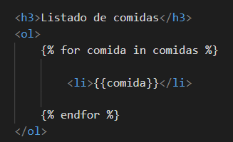
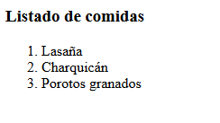
USO DE VARIABLES Y OBJETOS
También podemos usar ciclos en el template

Slide 24
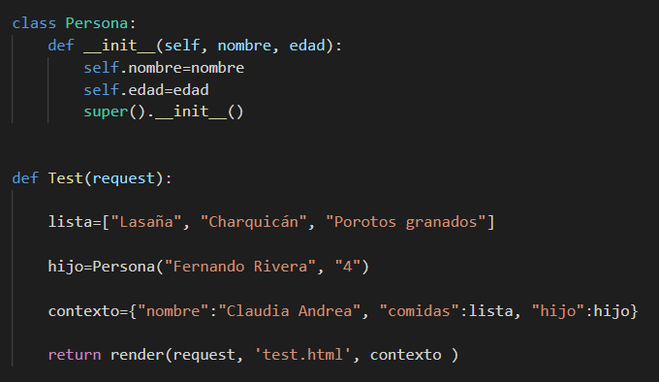
USO DE VARIABLES Y OBJETOS
Podemos crear una clase con atributos y también pasarla como parte del context.

Slide 25
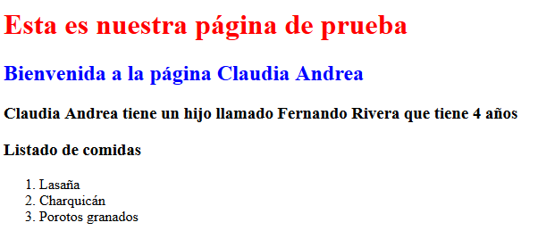
USO DE VARIABLES Y OBJETOS
En la plantilla, podemos entonces rescatar la información del objeto.

Slide 26
ACTIVIDADES

Slide 27
ACTIVIDADES
Busca en el AVA la guía de actividades que debes realizar para tu aplicación, en esta debes integrar lo aprendido en clases.

